Slide 1
Raspberry Pi
環境建置

Slide 2
Outline
安裝 Raspberry Pi (二擇一即可)
使用 Windows 環境
使用 Ubuntu 環境
Raspberry Pi 初始環境
介紹
apt 使用
ssh server 設定
題目

Slide 3
安裝 Raspberry Pi
使用 Windows 環境

Slide 4
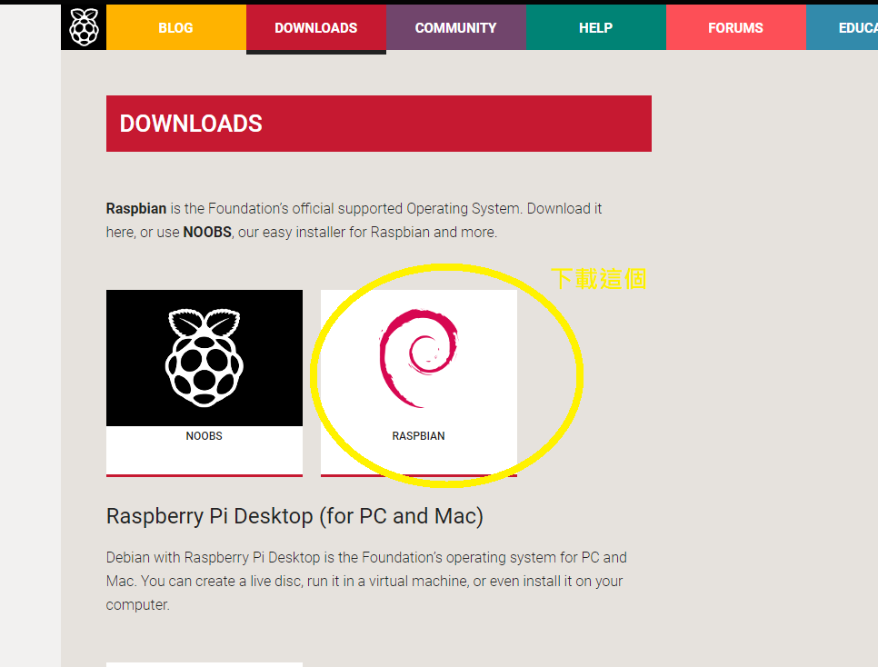
下載 Raspbian zip檔
至Raspberry Pi官方網站下載Raspbian
下載 Raspbian

Slide 5
下載 winrar 或是 7-zip
成功下載解壓縮程式後，使用解壓縮程式，將我們剛剛所下載的 zip 檔解壓縮，最終我們會得到一個 img 檔案，是要拿來安裝用的檔案
下載 winrar
下載 7-zip

Slide 6
下載 Etcher
為了將 img 寫入到 SD CARD 裡面，需要下載專門的軟體來做寫入
下載 Etcher

Slide 7
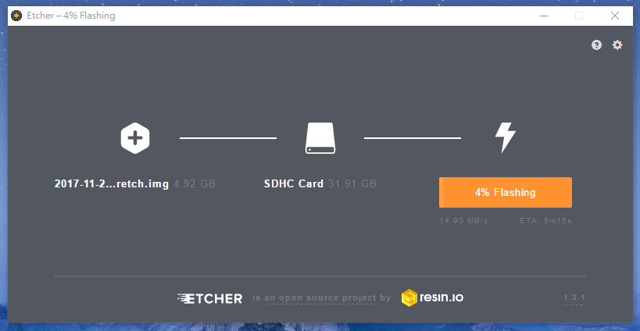
使用 Ecther 將 img 寫入到 SD CARD 裡面

Slide 8
安裝 Raspberry Pi
使用 Linux 環境

Slide 9
下載 Raspbian zip檔
至Raspberry Pi官方網站下載Raspbian
下載 Raspbian

Slide 10
解壓縮檔案
使用 unzip 指令解壓縮檔案，檔案室指我們前一頁投影片所下載的壓縮檔
PS：指令是在終端機的環境下輸入

Slide 11
將 img 檔案寫入到 SD CARD裡
使用 dd 指令將 img 寫入SD CARD，若不知道如何使用 dd 指令可以使用 man 指令觀看使用說明，或是參考下方連結介紹
詳細介紹

Slide 12
Raspberry Pi 初始環境
介紹

Slide 13
Raspbian
一個簡易的 Linux 系統
至於 Linux 如何操作，可以自行上網查閱相關資源，以下為相關資源連結：
鳥哥 可以當作是字典來查閱

Slide 14
Raspberry Pi 初始環境
apt 使用

Slide 15
apt
這是一個用來管理套件的介面程式，一般都使用來下載、安裝或移除各種被系統支援維護的程式。
常見的使用如下：
apt update
apt upgrade
apt install [package name]

Slide 16
Raspberry Pi 初始環境
ssh server 自動啟動

Slide 17
ssh
一種常見的加密傳輸協定，一般被我們使用來遠端登入系統
參考資料 Wikipedia: ssh

Slide 18
設定開機自動啟動
sudo update-rc2.d ssh defaults sudo update-rc2.d ssh enable
輸入以上指令將 ssh 設定為自動啟動

Slide 19
如何使用 ssh 服務 (1)
pietty
putty
secure shell (chrome extension)
…...
有很多相關的應用程式可以使用來跟我們的服務做連線

Slide 20
如何使用 ssh 服務 (2)
接下來會以 pietty為範例，諸多 app 之間的差異主要是介面長得不一樣而已
Linux 使用者可以直接使用 ssh 指令進行連線，無須另外安裝程式，因為系統內建就有安裝

Slide 21
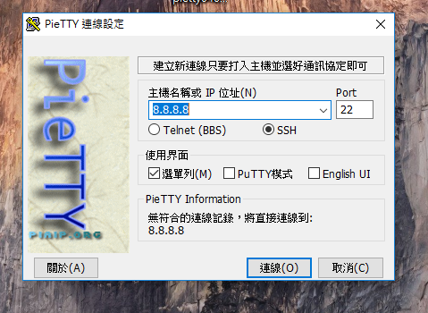
輸入裝置 IP
看你們的 Raspberry Pi 如何連線網路
可以查詢 Router 來取得他的 IP
Port 如果沒有特別設定，不需修改
8.8.8.8 為示意，沒有任何意義

Slide 22
題目

Slide 23
作業需求
將環境建置完畢
使用 pietty 或其他可以使用 ssh 遠端連線之軟體，透過 ssh 連線到自己的 Raspberry Pi
成功進入機器後，執行 apt update

Slide 24
作業繳交方式
將運行成功的畫面拍照或截圖，加一些註釋後做成文件上傳，檔案格式為pdf, doc, docx 三者都可。示範如下

Slide 25
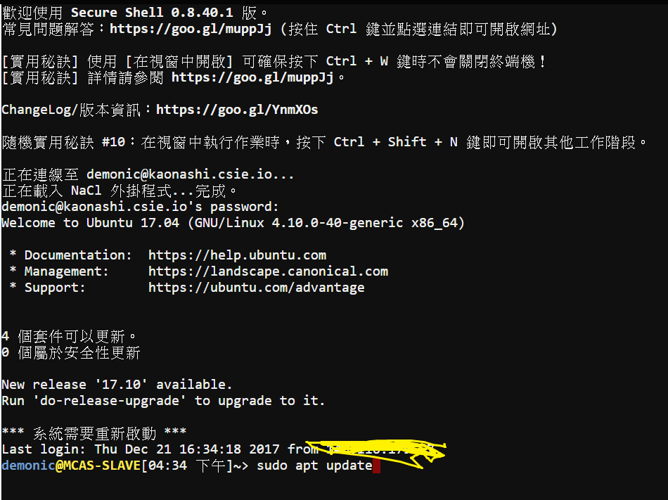
執行前

Slide 26
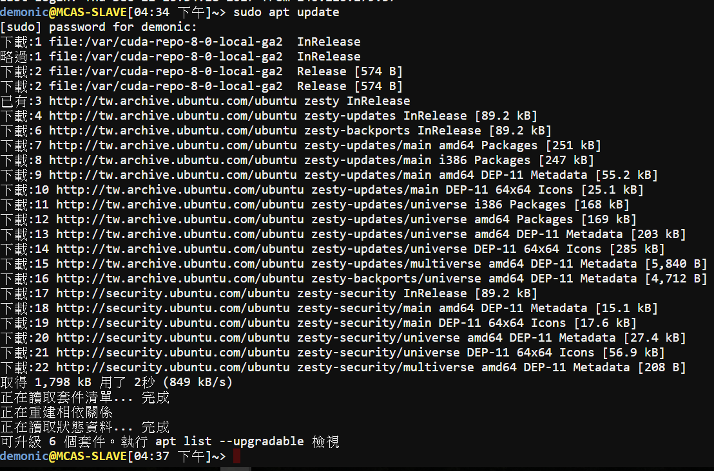
執行成功

